Slide 1

ТюмГУ Teams
Замещение MS Teams для ТюмГУ

Slide 2
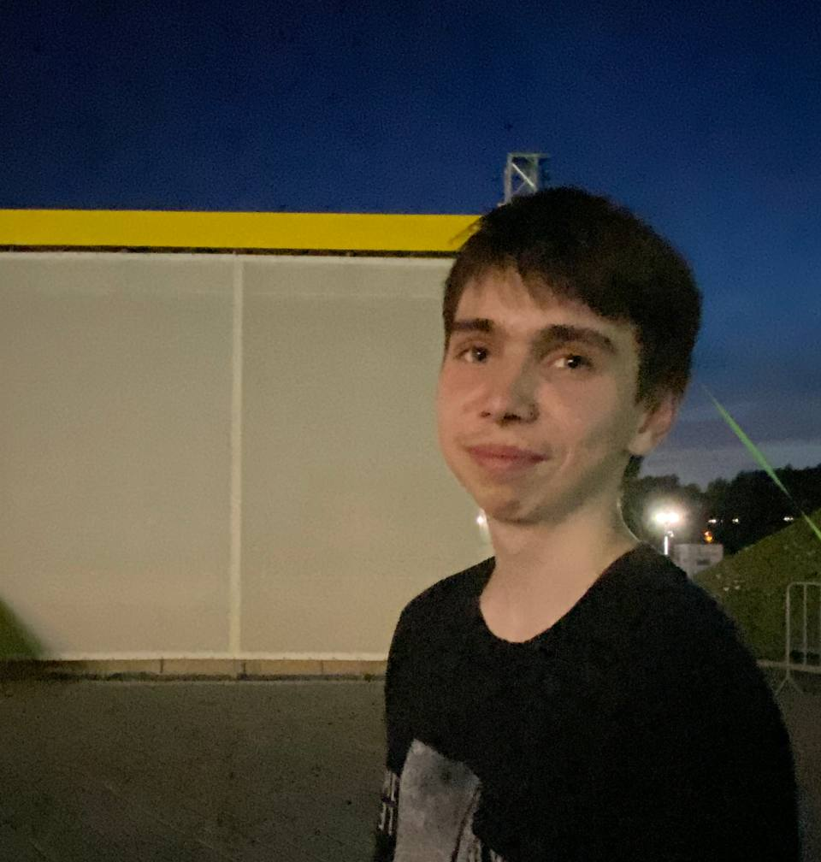
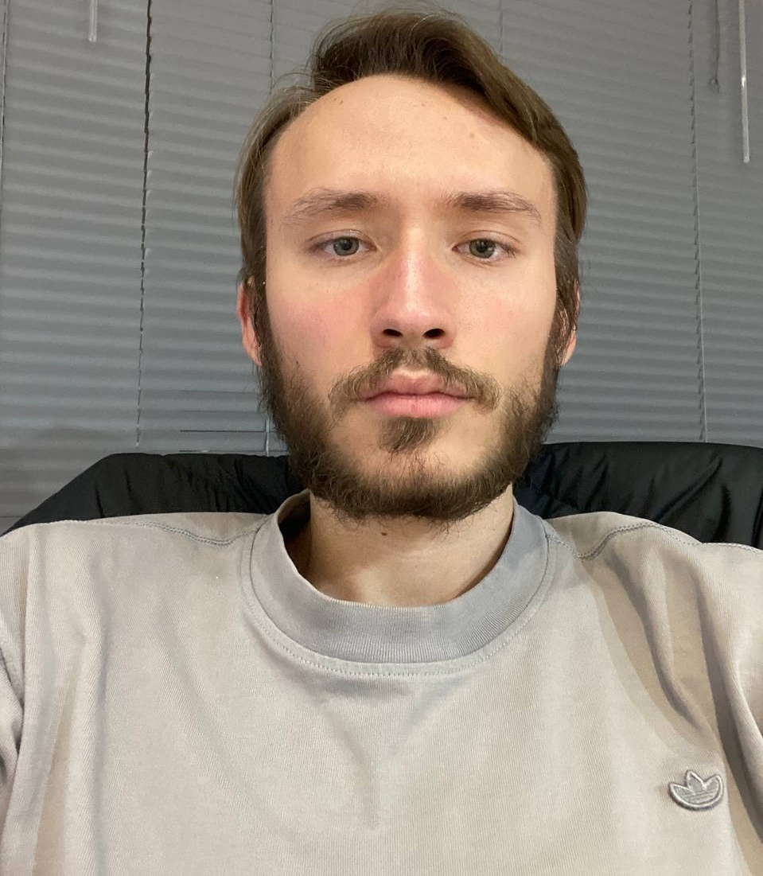
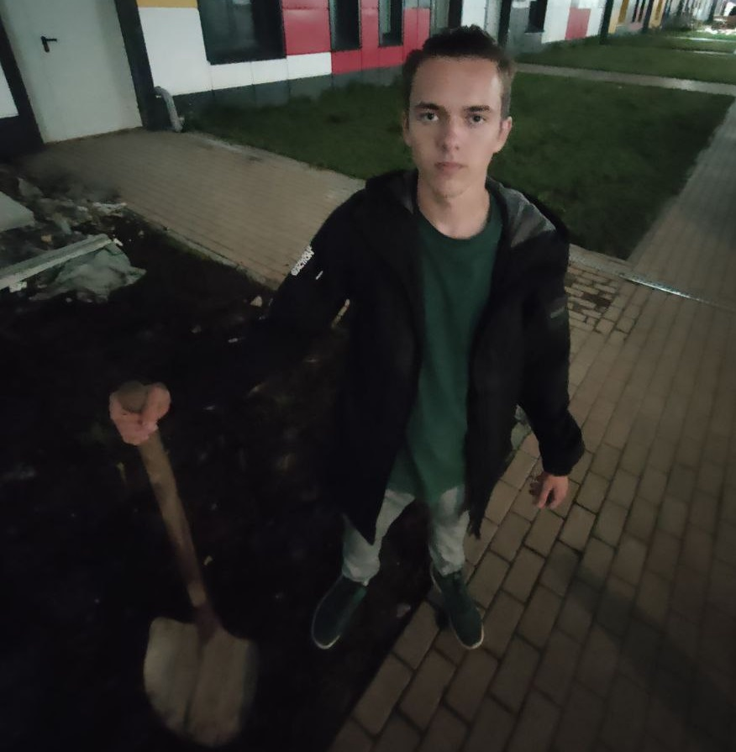
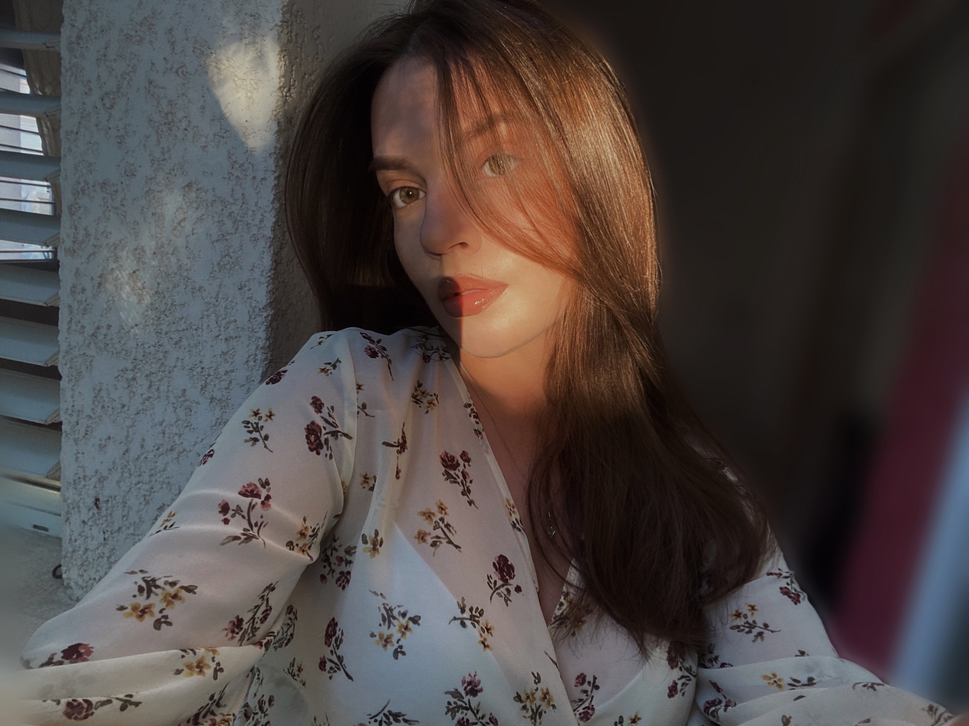
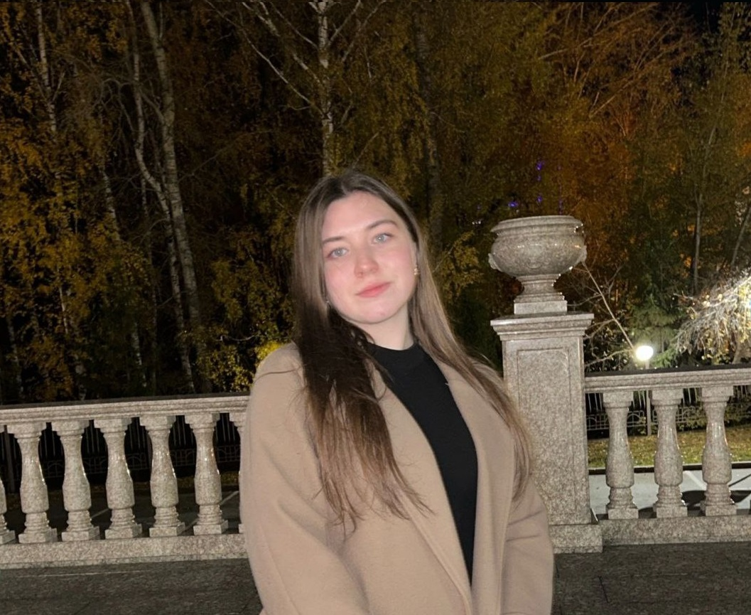
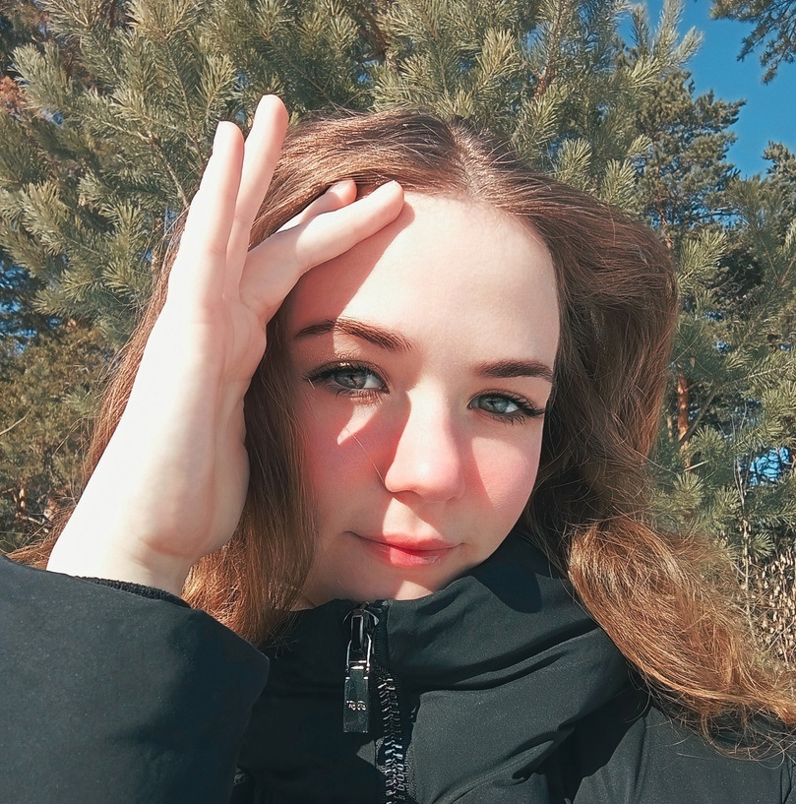
ПРОФИЛЬ КОМАНДЫ
Хисамов Роман
консультант по технической части
Корзунин Арсений
специалист по
анализу данных
Самусенко Дмитрий
консультант по
технической части
Босоногова Полина
лидер команды
Раздорская Ольга
генерация идеи,
создание и реализация плана
Зембровская Диана
дизайнер

Slide 3
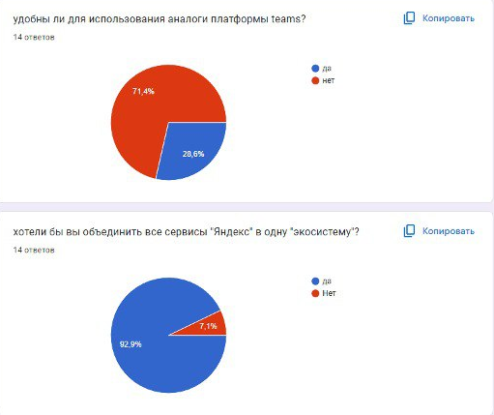
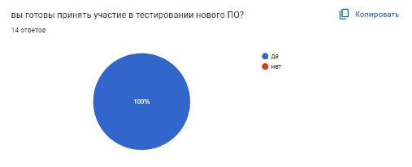
ПРОБЛЕМА
Проблема:
Согласно опросу, больше половины студентов ТюмГУ не готовы использовать более трех сервисов для учебы после ухода Microsoft Teams. Организация рабочего места во всех сервисах, необходимых для учебы, занимает гораздо больше времени, чем тратилось на ту же организацию, но в Microsoft Teams.
В настоящее время эту проблему решают использованием сервисов от Yandex.
Они неэффективны, потому что: непонятный интуитивно интерфейс, децентрализация сервисов.
Статистика «Оценка удовлетворенности сервисами Yandex»
Источник:

Slide 4

ЦЕЛЕВАЯ АУДИТОРИЯ
Общие характеристики:
Студенты ТюмГУ, постоянные и наемные рабочие ТюмГУ.
Проблемы и потребности: Нормальная организация, файлы только на диске, чаты только в яндекс мессенджере, притом, чтобы рабочие чаты не создавались в личных, официальная переписка только на почте.
Продукты, которые сейчас используют для решения проблемы: Яндекс Мессенджер, Телемост, Яндекс Почта 360, Телеграм, LMS, Яндекс.Диск.
Причины, по которым текущие решения «не работают»: Слишком раздробленная система.
Что ценит, на что обращает внимание: +Российская разработка.
-Неудобный интерфейс, децентрализация сервисов.
Поместите изображение вашего типичного пользователя

Slide 5
ИДЕЯ ПРОЕКТА
Предлагаемая идея:
Разработка аналога MS Teams с функциями файлообменника, мессенджера, и возможностью проведения конференций.
Мы сможем реализовать проект в период до 1 года, за сумму до 3 млн рублей, силами нашей команды и с привлечением специалистов извне.

Slide 6
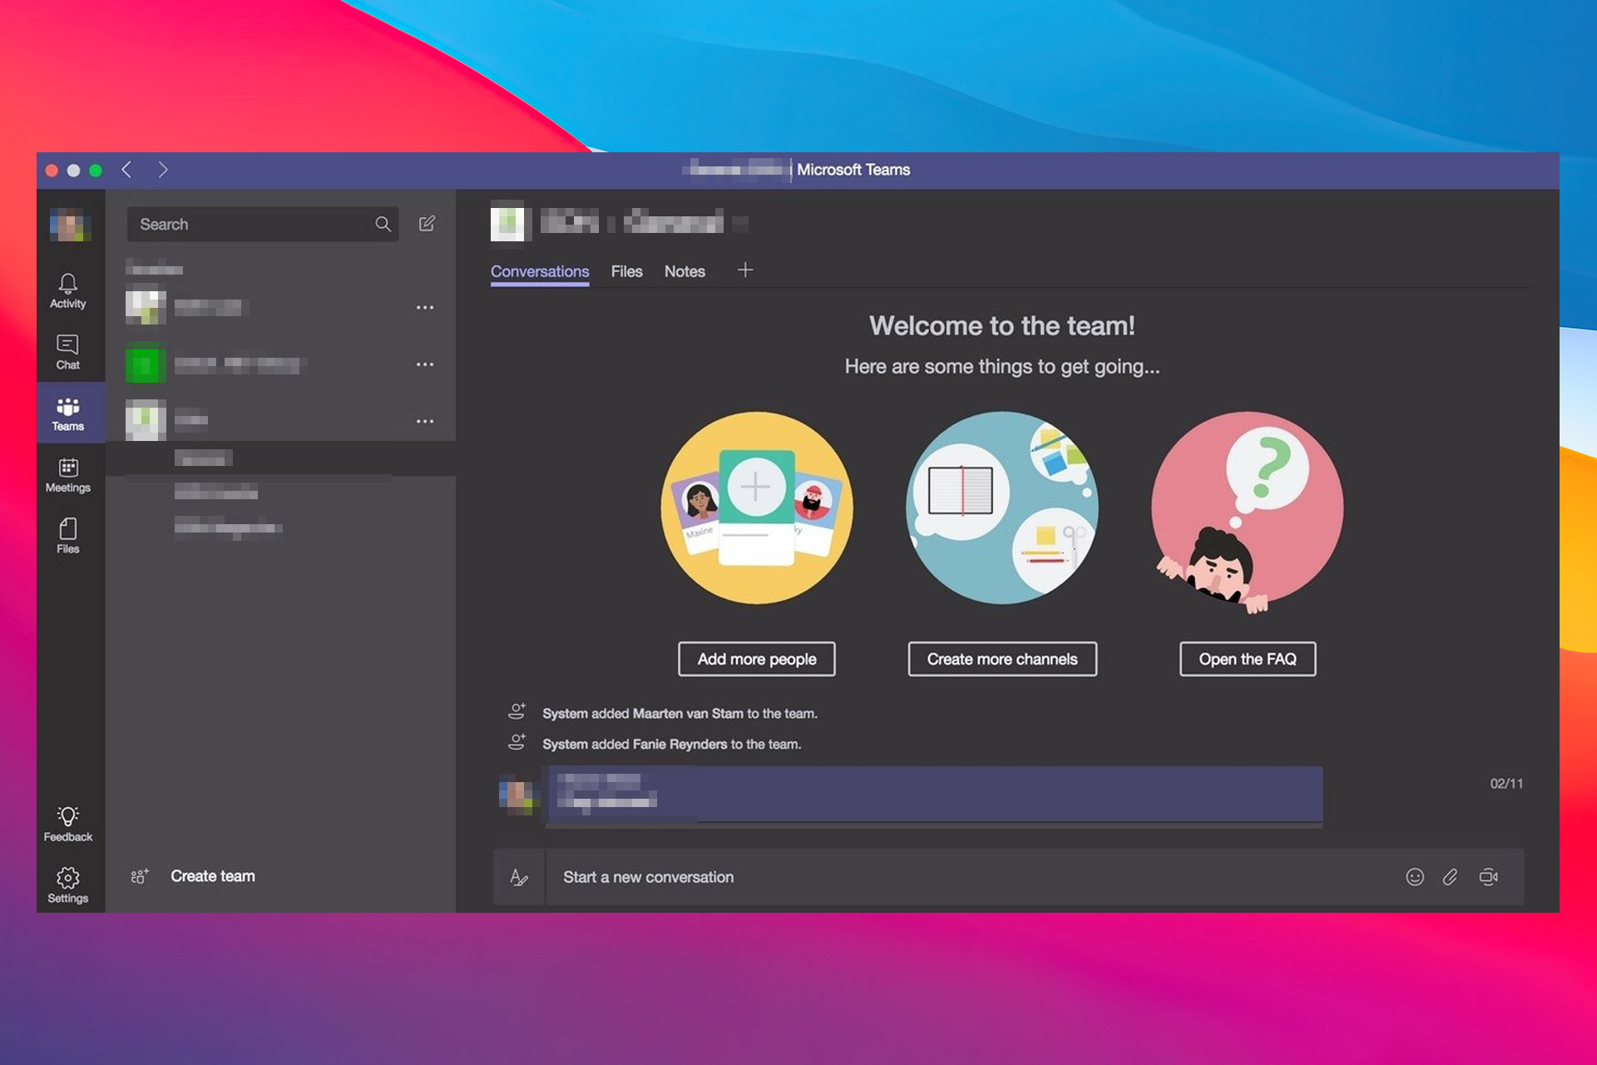
ПРОДУКТ ПРОЕКТА
Продукт: ТюмГУ Teams
Основные функции / возможности:
функции файлообменника, мессенджера и возможность проведения конференций.
Сценарий использования:
регистрация по корпоративной почте -> отправка файлов / переписка / получение заданий -> отправка заданий/ подключение к конференциям
Пример внешнего вида

Slide 7
ТЕХНОЛОГИЯ
Технологии, используемые в решении:
Кроссплатформенное приложение
Продукт обладает следующими техническими параметрами:
Малый вес приложения, удаленное обновление, возможность установки без использования Google Play и App Store.
Уровень готовности технологии: TRL № 9

Slide 8
КОНКУРЕНТНЫЙ АНАЛИЗ
Критерии | ТюмГУ Teams | Яндекс Мессенджер | Яндекс Почта 360 | Яндекс.Диск | Телемост | Телеграм
Стоимость | 700тыс. руб. на весь университет | 191 рубль в месяц за студента (https://360.yandex.ru/premium-plans) |  |  |  | Бесплатно
Целевая аудитория | Студенты, преподаватели, Работники университета. | Все группы | Все группы | Все группы | Все группы | Все группы
Работа с аудиторией | Круглосуточно, в течение получаса | Круглосуточно, (несколько часов ожидания) | Круглосуточно, (несколько часов ожидания) | Круглосуточно, (несколько часов ожидания) | Круглосуточно, (несколько часов ожидания) | Круглосуточно, (несколько часов ожидания)
Решение | RuStore, Независимый от платформ установщик (сайт UTMN). | Google Play / AppStore Невозможно создавать задания | Google Play / AppStore Невозможно создавать задания, переписываться, созваниваться | Google Play / AppStore, невозможно создавать задания, переписываться, созваниваться | Google Play / AppStore невозможно создавать задания, переписываться, | Google Play / AppStore не используется университетом официально
Решение
Функции, возможности, материалы, используемые датчики, время использования / решения проблемы, частота проведения мероприятий, присутствие на платформах (Google Play, App Store) …
Работа с аудиторией
Наличие техподдержки, скорость ответа
на запросы, способы связи с командой проекта, программы лояльности …
Продвижение
Количество точек, наличие сайта и социальных сетей, используемые каналы продвижения (иные), количество клиентов / подписчиков, промоакции, …
Экономика
Средняя цена, модель монетизации (как проект зарабатывает), средняя выручка, акции и скидки, …

Slide 9
ГИПОТЕЗЫ ПРОЕКТА
Гипотеза:
80% студентов и преподавателей недовольны нынешними сервисами.
20% студентов и преподавателей довольны нынешними сервисами.
Способ проверки: опрос
Целевое количество респондентов: 10+
Вопросы для опроса / интервью:
1. Удобны ли для использования аналоги платформы Teams?
2. Хотели бы Вы объединить все сервисы «Яндекс» в одну «экосистему» ?
3. Вы готовы принять участие в тестировании нового ПО?

Slide 10
ОБЪЁМ РЫНКА
Динамика рынка:
Суммарная выручка в мае 2023 г. EdTech-компаний за I квартал года составляет на 23% больше аналогичных показателей 2022 года.
Источник: https://vc.ru/education/693808-kak-razvivaetsya-rossiyskiy-edtech-v-2023-godu-vliyanie-krizisa-i-obzor-glavnyh-trendov?ysclid=lo6xuvvqwx686125799
Основные «игроки» на рынке: Яндекс, Microsoft.
Планируемая доля рынка: мы планируем занять менее 1% российского рынка по причине того, что приложение будет нацелено на аудиторию в рамках ТюмГУ.

Slide 11
БИЗНЕС-МОДЕЛЬ
Модель монетизации
Финансирование со стороны ТюмГУ
Стоимость и регулярность: Ежемесячно, 700 тысяч рублей
Основные каналы сбыта: Тюменский Государственный Университет
Партнёры:
Тюменский Государственный Университет
Маркетинг и продвижение
Ценностное предложение: единая экосистема сервисов для учебы и работы
Основные каналы взаимодействия с пользователем: соцсети, почта, сообщения в мессенджерах

Slide 12
РЕСУРСЫ: ДИАГРАММА ГАНТА
Задача | Дата начала | Дата завершения | Ответственный
 |  |  |  | окт | ноя | дек | янв | фев | мар
Разработка концепции проекта | 5.10.2023 | 26.10.2023 | Ольга Р.
Согласование проекта с центром управления проектами ТюмГУ | 26.10.2023 | 02.11.2023 | Полина Б.
Разработка сценариев пользования | 03.11.2023 | 06.11.2023 | Арсений К.
Разработка дизайна приложения | 07.11.2023 | 21.11.2023 | Диана З.
Разработка MVP | 21.11.2023 | 14.12.2023 | Роман Х.
Тестирование MVP | 15.12.2023 | 01.01.2024 | Дмитрий С.
Сбор обратной связи | 01.01.2024 | 07.01.2024 | Ольга Р.
Обсуждение состояния продукта | 08.01.2024 | 10.01.2024 | Полина Б.
Доработка продукта | 11.01.2024 | 20.01.2024 | Дмитрий С.
Доработка дизайна приложения | 21.01.2024 | 07.02.2024 | Диана З.
Пиар кампания приложения в соцсетях университета | 08.02.2024 | 01.03.2024 | Арсений К.
Окончательная публикация приложения | 08.02.2024 | 10.02.2024 | Роман Х.
Формирование итогового отчета о реализации проекта | 14.02.2024 | 01.03.2024 | Полина Б.
Общий срок реализации проекта: 6 месяцев

Slide 13
РЕСУРСЫ: ФИНАНСОВЫЙ ПЛАН
 | январь | февраль | март
Инвестиции | 700тыс. руб. | 700тыс. руб. | 700тыс. руб.
Заработная плата специалистов | 400тыс. руб. | 400тыс. руб. | 400тыс. руб.
Услуги привлеченных компаний | 100тыс. руб. | 120тыс. руб. | 140тыс. руб.
Материалы и комплектующие | 20тыс. руб. | 25тыс. руб. | 30тыс. руб.
Оборудование | 50тыс. руб. | 60тыс. руб. | 60тыс. руб.
Программное обеспечение | 10тыс. руб. | 10тыс. руб | 10тыс. руб
Аренда помещения | 30тыс. руб. | 30тыс. руб. | 30тыс. руб.
ИТОГО (расходы) | 610тыс. руб. | 635тыс. руб. | 730тыс. руб.
Общая стоимость реализации проекта: 2 млн. рублей
Период окупаемости: -

Slide 14
РЕЗУЛЬТАТЫ
Количественные результаты:
Подавляющее большинство (71,4%) получат достойный аналог платформы Teams, объединяющий несколько сервисов от яндекс в одном приложении.
Качественные результаты:
По нашим оценкам использование нашего приложения значительно сэкономит бюджет вуза, а также уменьшит невозвратные потери времени при использовании учебного сервиса.
2. Оптимизация совместной работы преподавателей и студентов.

Slide 15
ВЫВОДЫ
Проект целесообразен для реализации по следующим причинам:
широкие возможности: предоставляют пользователю множество функций в одном приложении
автономность
стоимость: дешевизна использования в сравнении с сервисами Яндекс
В среднесрочной перспективе (3-5 лет) мы планируем выход на государственный рынок с целью обеспечения нашим ПО все вузы страны.

